Slide 1
Django
Elanne Cristina Oliveira dos Santos

Slide 2
Django
O Django é um framework voltado para Web feito totalmente em Python e inspirado na produtividade do Ruby on Rails. Com Django, conseguimos fazer aplicações web rapidamente.
Para começarmos a desenvolver nossas aplicações precisamos entender a estrutura do framework Django e como tudo se encaixa para então criarmos nossas aplicações.

Slide 3
Django
No lugar de explicarmos cada detalhe do Django de uma vez só, vamos gradativamente construindo nossa aplicação chamada “connectedin”, um protótipo de uma rede social.
Nosso objetivo: entender praticando como o Django funciona.

Slide 4
Máquina Virtual
Antes de começar vamos criar uma máquina virtual.
É ferramenta simples e poderosa que permite criar ambientes isolados de desenvolvimento Python, ou seja, torna possível a utilização de diversas bibliotecas em um mesmo ambiente sem que haja conflitos entre elas.

Slide 5
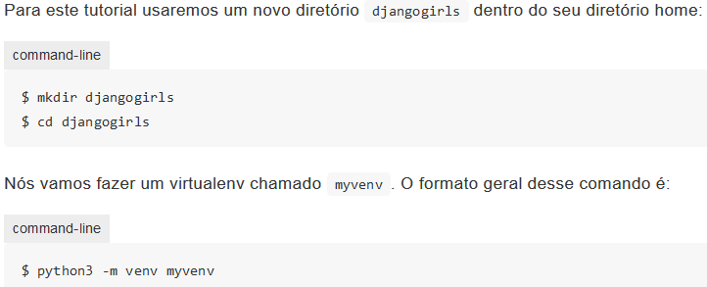
Como criar uma máquina virtual?
Exemplo do tutorial djangogirls:

Slide 6

Ativando a máquina virtual
O comando irá criar um diretório chamado myvenv na pasta djangogirls
É necessário então ativar a maquina virtual
Para desativar use o comando “deactivate”

Slide 7
O que vamos precisar?
Instalar o pacote Django no nosso ambiente virtual criado. Para isso vamos precisar do instalador de pacotes pip.
pip é um sistema de gerenciamento de pacotes usado para instalar e gerenciar pacotes de software escritos na linguagem de programação Python.
O pip deve estar instalado na pasta Scripts do python.

Slide 8
Instalação pip
Instalação pip no Windows
É muito importante utilizar a versão 2.7.9 do Python ou superior. Essas versões já vêm com o instalador de pacotes do Python (pip) instalado por padrão.
Caso precise instalar:
no linux: sudo apt-get install python-pip
no windows: executa o arquivo get-pip.py:
python get-pip.py (na pasta Scripts do python 2.7)
  O pip vai estar na pasta Scripts do Python.

Slide 9

Instalando o Django
Para instalar o Django usaremos o pip. O pip é a ferramenta de instalação de pacotes do Python. Com ele, podemos baixar diretamente da web pacotes com as mais diversas funcionalidades, através da sintaxe pip install nome_do_pacote==versao. Em nosso caso, estamos interessados no Django. Para instalar o Django na versão 1.7.4 digite no terminal:
pip install django==1.7.4
Para checar a versão que você está usando:

Slide 10
Criando um projeto
Criando um projeto
  django-admin.py startproject connectedin
  O comando cria um projeto com o nome “connectedin”
Django-admin é um script que irá criar os diretórios e arquivos para você.

Slide 11
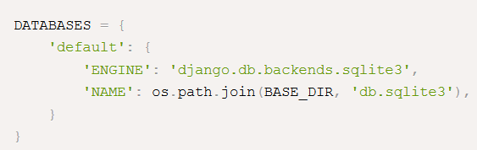
A base de dados
O Django já vem com um banco embutido, o SQLite.
A configuração básica desse banco está no arquivo connectedin/connectedin/settings.py:

Slide 12
O comando migrate
Ao rodar o comando:
python manage.py migrate
Ele prepara o banco, ou seja, cria o arquivo db.sqlite3.
migrate: responsável por aplicar alterações que são feitas no nosso projeto.
Mais a frente veremos como acessar este arquivo e até usar o MySQL.

Slide 13
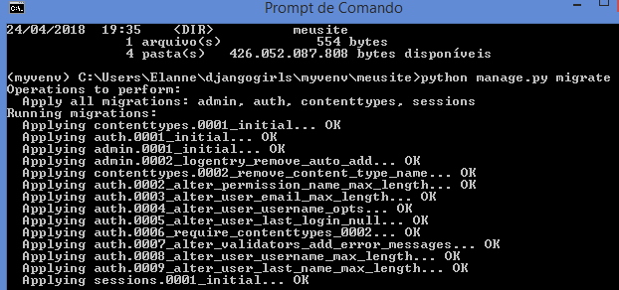

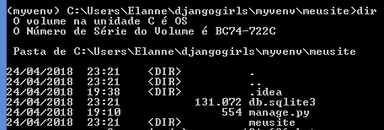

Slide 14
Iniciando o servidor
O comando para rodar o servidor Django é runserver:
python manage.py runserver
É importante rodar o comando na pasta do projeto connectedin.
Por padrão, o Django usa a porta 8000, ou seja, usamos a URL http://localhost:8000 para acessar a aplicação.

Slide 15
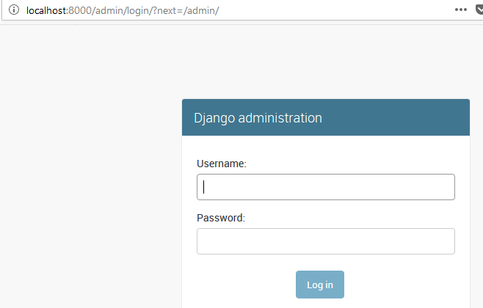
Acessando a página de login
Vá para o navegador e digite o endereço http://127.0.0.1:8000/admin/

Slide 16
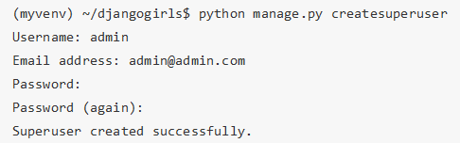
Criando o super usuário
Para fazer login você precisa criar um superuser - um usuário que possui controle sobre tudo no site. Volte para o terminal e digite python manage.py createsuperuser
Exemplo:

Slide 17
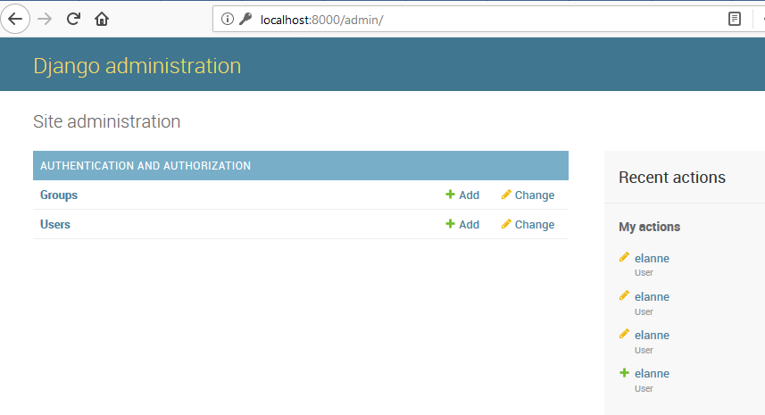
Fazendo o login...
Ao fazer o login admin, você verá uma janela de acesso para criação de outros usuários:

Slide 18
Criando uma aplicação
Podemos até ter mais de uma aplicação por projeto. Com isso, qual comando devemos executar para criar uma aplicação chamada “perfis”?
python manage.py startapp perfis

Slide 19
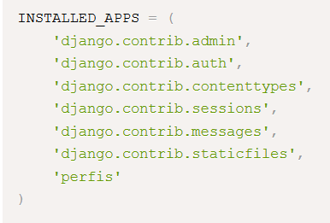
Cadastrando a aplicação no projeto
Ainda falta deixar o projeto ciente da nossa aplicação, alterando o arquivo connectedin/connectedin/settings.py:

Slide 20
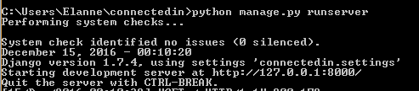
Iniciando o servidor

Slide 21
Refaça
1) Crie o projeto connectedin
2) Crie o banco da aplicação
3) Rode o projeto e verifique a mensagem de boas-vindas
3) Para o projeto connectedin, crie a aplicação perfis
4) Registre a aplicação no no projeto connectedin (INSTALLED_APPS)

Slide 22
Testando a criação de modelos no Django
Você pode muito facilmente definir seu modelo no banco de dados e já cadastrar seus dados no django usando o Django admin.

Slide 23
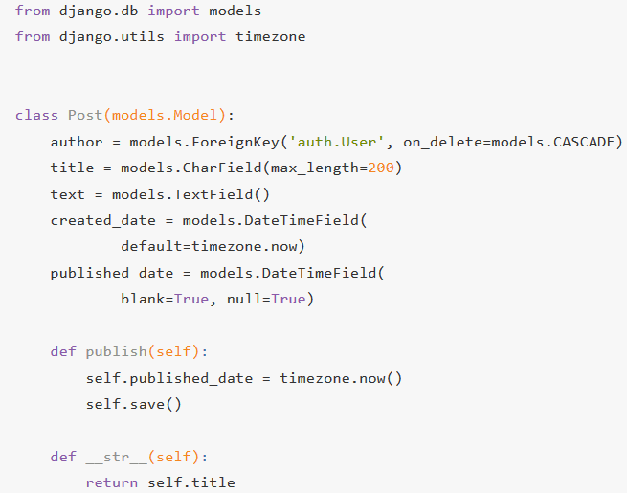
Criando o modelo Post (do tutorial django girls)

Slide 24
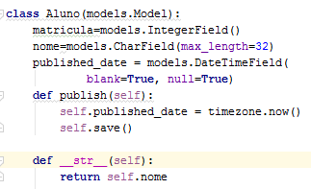
Criando o modelo Aluno

Slide 25
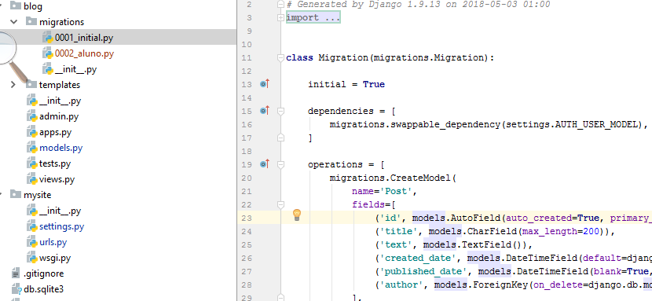
Adicione os novos modelos ao banco de dados
Django primeiro prepara um arquivo de migração, para isso use:
python manage.py makemigrations blog

Slide 26
Adicione os novos modelos ao banco de dados
Para aplicar o arquivo de migração no banco de dados, use:
python manage.py migrate blog

Slide 27
Registrando seus modelos
Para adicionar, editar e remover postagens e alunos que nós criamos usaremos o Django admin.
Vamos abrir o arquivo admin.py e substituir seu conteúdo por:
from .models import Post
from .models import Aluno
admin.site.register(Post)
admin.site.register(Aluno)

Slide 28
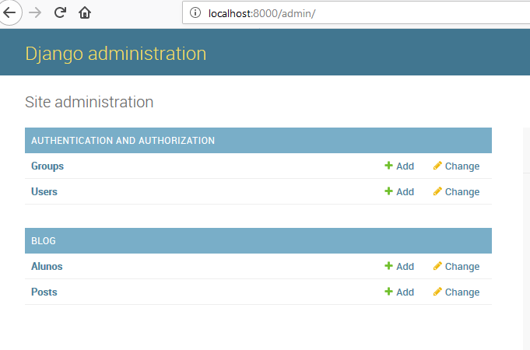
Verifique o resultado!!
Ative seu servidor!
Acesse o Django Admin. Procure seus modelos por lá!!!

Slide 29
A página principal da aplicação
Agora que já temos nossa aplicação perfis registrada no projeto, que tal exibirmos nossa própria mensagem de boas-vindas no lugar da mensagem padrão do Django?
É uma mensagem simples com o texto "Bem-vindo ao Connectedin"

Slide 30
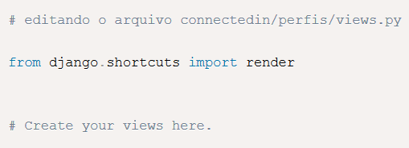
Função de view e resposta somente texto
Muito bem, dentro da pasta da aplicação connectedin/perfis, existe o arquivo views.py.
No views.py elaboramos uma resposta para o usuário quando ele acessar nossa aplicação através do seu navegador:

Slide 31
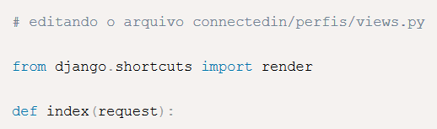
Criando a função index

Slide 32
Criando a função index
Criamos uma função que nada faz utilizando a sintaxe padrão do Python, que recebe o parâmetro request.
Vamos usar o termo função de view, para deixar claro que estamos falando de uma função declarada dentro do arquivo views.py.
a função index será chamada pelo Django automaticamente quando algum usuário através de um endereço web, acessar esta função.

Slide 33
Criando a função index
Outro ponto é que o Django passará como parâmetro para a função um objeto com o fluxo de requisição do usuário (“request”), aquele que permite pegar informações enviadas pelo usuário.
Porém, estamos interessados é no fluxo de resposta, justamente para devolvermos nosso texto de boas-vindas.
O objeto responsável pelo fluxo de resposta deve ser importado em nosso arquivo. Ele se chama HttpResponse e faz parte do módulo django.http:

Slide 34
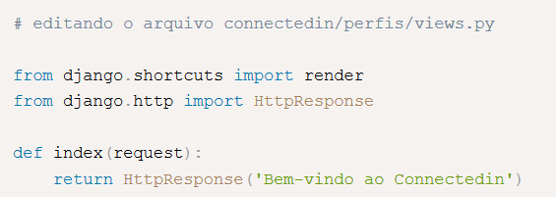
Retornando resposta ao usuário com o HttpResponse
Estamos retornando a instância de um objeto HttpResponse, que recebe em seu construtor o texto "Bem-vindo ao Connectedin".

Slide 35
Sistema de rotas
Legal, mas como associaremos a url à função index definida em nosso arquivo views.py? A solução mora no sistema de rotas do Django.
Rotas no Django são definidas no projeto dentro do arquivo connectedin/connectedin/urls.py.

Slide 36
Django usa Regex – abreviação de “expressões regulares”
Se você ainda quiser entender como criamos os padrões, aqui está um exemplo do processo - só precisamos de um subconjunto limitado de regras para expressar o padrão que procuramos, ou seja:
^ para o início do texto
$ para o final do texto
\d para um dígito
+ para indicar que o item anterior deve ser repetido pelo menos uma vez
() para capturar parte do padrão

Slide 37
Exemplo
Agora imagine que você tem um site com o endereço assim: http://www.mysite.com/post/12345/, onde 12345 é o número do seu post.
Com expressões regulares podemos criar um padrão que irá coincidir com a url e extrair o número para nós: ^post/(\d+)/$
^post/ está dizendo ao Django para pegar tudo que tenha post/ no início da url (logo após o ^)
(\d+) significa que haverá um número (um ou mais dígitos) e que queremos o número capturado e extraído
/ diz para o Django que outro caractere / deve estar na sequência
$ indica o final da URL, significando que apenas sequências terminando com o / irão corresponder a esse padrão

Slide 38
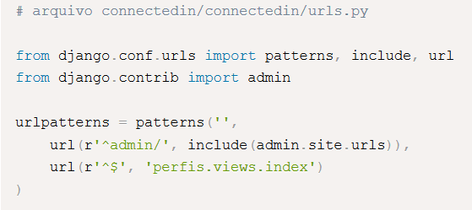
Uso de expressões regulares
Utilizamos a função utilitária url do módulo django.conf.urls, que recebe como primeiro parâmetro uma expressão regular que representa o endereço que desejamos tornar público, isto é, acessível pelo navegador do usuário.

Slide 39
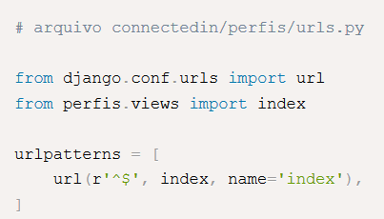

Uso de expressões regulares
A partir do Django 1.10:
OBS: Para saber a versão do Django que você está usando:

Slide 40
Criando o arquivo urls.py na aplicação “perfis”
  Mudamos a declaração de nossa rota do arquivo connectedin/urls.py para connectedin/perfis/urls.py, porém apenas as rotas declaradas no primeiro arquivo são visíveis para o usuário!!!!
Como assim? Quer dizer que fizemos esse trabalho de separação à toa? Claro que não, a ideia é que o arquivo connected/urls.py carregue as rotas definidas no arquivo connectedin/perfis/urls.py. Para isso, utilizaremos a função utilitária do Django chamada include.

Slide 41
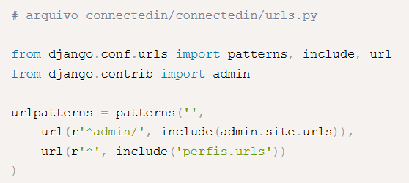
Criando o arquivo urls.py na aplicação “perfis”

Slide 42
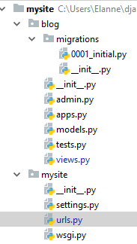
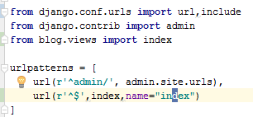

Usando Django 1.9.x
No arquivo “urls.py” do projeto mysite:
Ou:

Slide 43
Renderizando uma página HTML
O Django nos permite, no lugar de devolvermos um simples texto, retornarmos uma página HTML como resposta.
O Django procurará uma pasta chamada templates para cada aplicação do nosso projeto, logo, para a aplicação connectedin/perfis precisamos criar a pasta connectedin/perfis/templates.

Slide 44
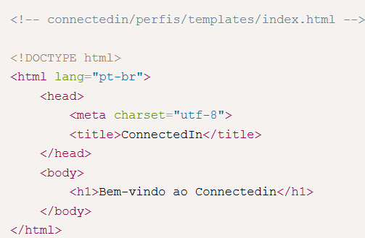
Renderizando uma página HTML
Agora que já sabemos dessa convenção do framework, vamos criar nossa primeira página connectedin/perfis/templates/index.html.

Slide 45
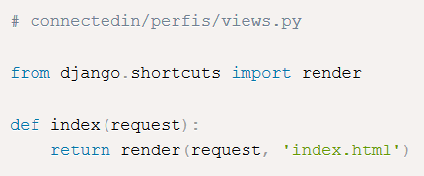
Renderizando uma página HTML
Agora faremos a troca. No lugar de devolvermos um simples texto através de HttpResponse, devolveremos a página index.html através da função utilitária render, inclusive ela já é importada por padrão pelo Django.
Aproveite e remova a importação de HttpResponse.

Slide 46
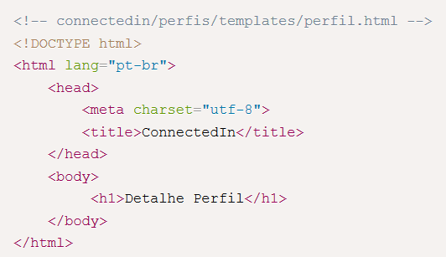
A página de Perfis
Agora será a vez de criarmos o esboço da página que exibe um perfil!

Slide 47
Views
Uma view é um lugar onde nós colocamos a "lógica" da nossa aplicação.
Ela irá solicitar informações que estão no model que você criou anteriormente e passá-las para um template.
Views são apenas funções Python

Slide 48
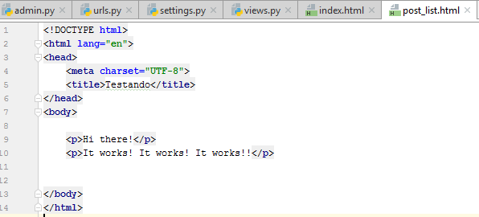
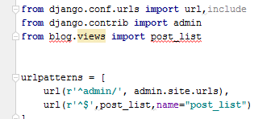
Views e o registro de rotas em urls.py
Exemplo:

Slide 49
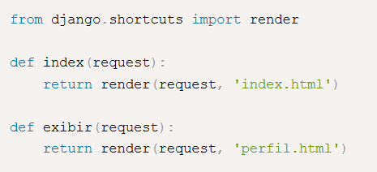
Criando a função de view “exibir”
Vamos criar uma função de view chamada “exibir” que retornará nossa página perfil.html.
No arquivo connectedin/perfis/views.py:

Slide 50
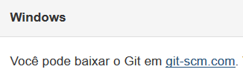
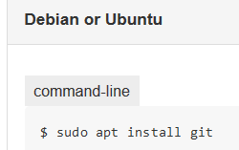
Colocando o projeto no github
Fazer login e criar repositório djangogirls no git.
Instalar o git no seu computador:
git status

Slide 51
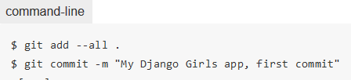

Colocando o projeto no github

Slide 52
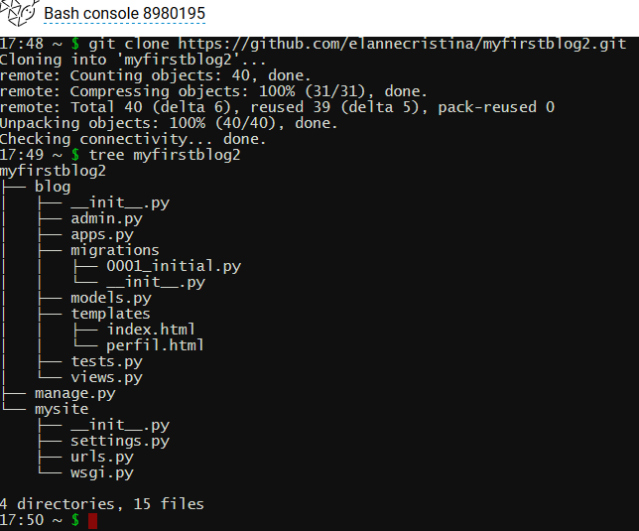
Colocando o site no servidor PythonAnyWhere

Slide 53
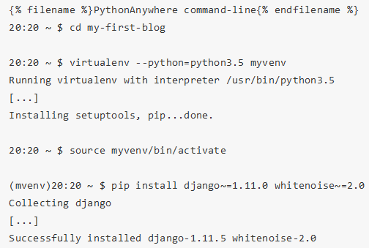
Criando um virtualenv na PythonAnywhere

Slide 54
Coleta de arquivos estáticos
Você estava imaginando o que é "whitenoise"? É uma ferramenta para servir os chamados "arquivos estáticos". Arquivos estáticos funcionam de forma diferente nos servidores em comparação com nosso próprio computador, e precisamos de uma ferramenta como o "whitenoise" para atendê-los.
Vamos descobrir um pouco mais sobre arquivos estáticos mais tarde no tutorial, quando vamos editar o CSS para o nosso site.

Slide 55
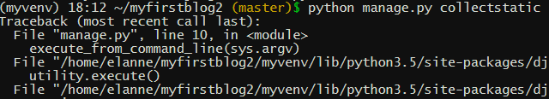
Coleta de arquivos estáticos
Por enquanto só precisamos executar um comando extra chamado "collectstatic" no servidor. Isso diz pro Django reunir todos os arquivos estáticos que ele precisa no servidor. Em sua maioria, estes são os arquivos estáticos que fazem o site do admin bonito no momento.

Slide 56
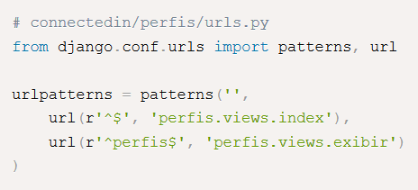
Registrando nova rota
Precisamos cadastrar uma rota que, ao ser acessada pelo navegador do usuário, solicitará ao Django que execute nossa função de view, que devolverá como resposta perfil.html. Para isso, vamos alterar o arquivo connectedin/perfis/urls.py:

Slide 57
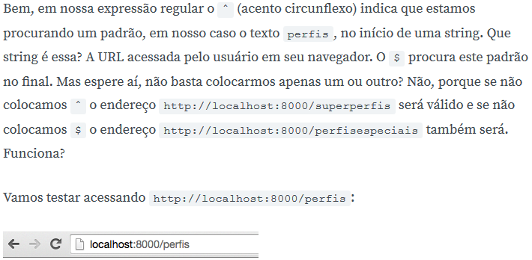
Sobre expressão regular...

Slide 58
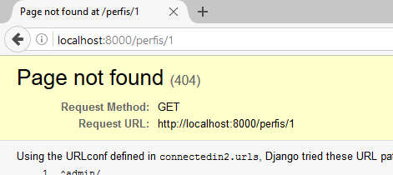
Identificando um perfil
Como o Python obtém este ID que compõe a URL?
O primeiro passo é fazer o Django reconhecer essas URLs que terminam com um número, mas nunca uma URL que termine com letras.
  Vamos usar o \d+. Esta expressão indica que estamos esperando um ou mais dígitos.

Slide 59
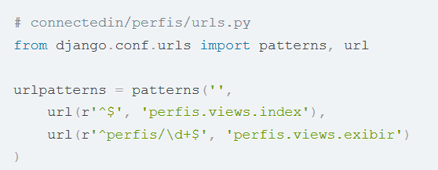
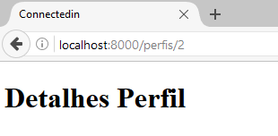
Identificando um perfil

Slide 60
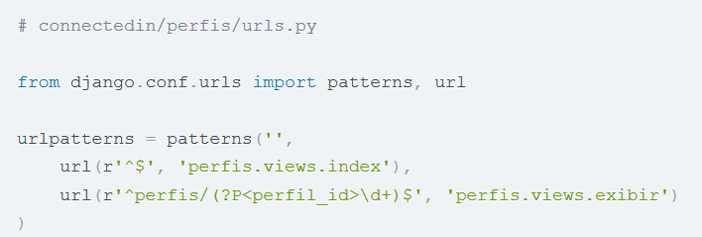
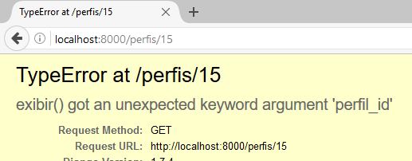
Usando um Parâmetro: para Capturar o código do perfil

Slide 61
Capturando o código do perfil
  Foi passado um parâmetro chamado perfil_id para a função de view exibir, que não está preparada para recebê-lo!!
É que o Django entende que um valor perfil_id deve ser passado como parâmetro para a função exibir.
Este parâmetro terá o mesmo nome usado na expressão, logo o nome do parâmetro na função exibir será perfil_id e terá como valor o ID do perfil.

Slide 62
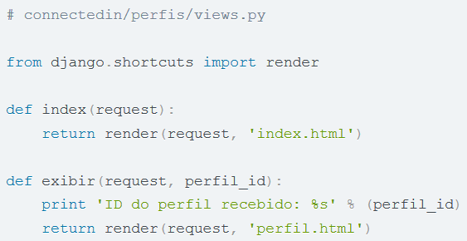
Modificando a função exibir para receber o parâmetro

Slide 63
Gerando páginas dinâmicas
Bem, numa aplicação padrão, buscaríamos num banco de dados do perfil pelo seu ID e devolveríamos a página perfil.html mesclada com seus dados.
Não acessaremos o banco ainda, mas nada nos impede de criarmos um perfil e fundirmos seus dados na página que estamos devolvendo para o cliente.

Slide 64
Criando a classe Perfil em models.py
# connectedin/perfis/models.py
from django.db import models
class Perfil(object):
def __init__(self, nome=‘ ‘ email=‘ ‘, telefone= ‘ ‘, nome_empresa=‘ ‘): self.nome = nome
  self.email = email
  self.telefone = telefone
  self.nome_empresa = nome_empresa

Slide 65
Modificando a views.py
No arquivo connectedin/perfis/views.py, na view exibir, vamos criar um Perfil que terá os seus atributos em branco. Porém, se o ID do perfil passado for igual a 1 (um), criaremos um Perfil com seus dados preenchidos.
não esqueça de importar a classe Perfil no início do arquivo:
from perfis.models import Perfil

Slide 66
Exemplo
Apresentando o perfil de código 1
Modifique o arquivo views.py:
def exibir(request,perfil_id):
perfil=Perfil()
if perfil_id == '1':
perfil = Perfil('Flavio Almeida', 'flavio@flavio.com.br', '777777', 'Caelum')
return render(request, 'perfil.html')

Slide 67
Modificando o arquivo perfil.html
Ao acessar http://localhost:8000/perfis/1 receberemos a página perfil.html, porém queremos que os dados do perfil seja exibido. Para isso, precisamos fundir o perfil com o HTML que estamos devolvendo, como fazer isso?
Primeiro passo: abrir lacunas em nossa página connectedin/perfis/templates/perfil.html, que funcionará como um template.
Um template é uma página que pode ou não ter lacunas que devem ser preenchidas pela aplicação antes de ser devolvida ao seu solicitante.

Slide 68
Variáveis de template
Adicionamos lacunas em nossa página através de variáveis de template. Toda variável de template é declarada dentro da sintaxe:
{{ nome_variavel_template }}:

Slide 69
Variáveis de template
<!DOCTYPE html>
<html lang="en">
<head>
<meta charset="UTF-8">
<title>Connectedin</title>
</head>
<body>
<h1>Detalhes Perfil</h1>
nome: {{perfil.nome}}, email: {{perfil.email}}, telefone: {{perfil.telefone}}, empresa: {{perfil.nome_empresa}}
</body>
</html>

Slide 70
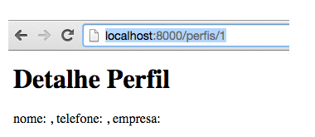
Testando
Se tentarmos acessar novamente a página o que acontece??

Slide 71
Testando
O padrão do Django é exibir um "branco" no lugar de uma variável de template não encontrada.
Precisamos de alguma maneira disponibilizar o perfil para perfil.html no momento de sua renderização.

Slide 72
Modifique o arquivo views.py
def exibir(request,perfil_id):
#print 'ID do perfil recebido: %s' % (perfil_id)
perfil=Perfil()
if perfil_id == '1':
perfil = Perfil('Flavio Almeida', 'flavio@flavio.com.br', '777777', 'Caelum')
return render(request, 'perfil.html',{"perfil":perfil})

Slide 73
Testando
Insira outro perfil na função de views exibir e teste novamente:
:
if perfil_id =='2':
perfil = Perfil('Joana Santos', 'jo.santos@gmail.com.br', '1111', 'Caelum')

Slide 74
Definindo o esquema do banco através do nosso modelo Perfil
Devemos modificar o modelo Perfil e fazer com que ele herde de models.Model, do módulo django.db:
from django.db import models
# Create your models here.
class Perfil(models.Model):
def __init__(self,nome='',email='',telefone='',
nome_empresa=''):
self.nome=nome
self.email=email
self.telefone=telefone
self.nome_empresa=nome_empresa

Slide 75
Definindo o esquema do banco através do nosso modelo Perfil
Ao herdamos de models.Model: não precisamos do construtor __init__. Vamos removê-lo.
Vamos declarar os atributos diretamente no modelo.
O atributo nome será um campo caracter no banco de dados com tamanho 255 e não poderá ser nulo!
Logo o atributo nome recebe o retorno da função models.CharField.
Existem outras funções como models.BooleanField, models.DateField, models.DecimalField e por aí vai.

Slide 76
Definindo o esquema do banco através do nosso modelo Perfil
from django.db import models
# Create your models here.
class Perfil(models.Model):
nome = models.CharField(max_length=255, null=False)
email = models.CharField(max_length=255, null=False)
telefone = models.CharField(max_length=15, null=False)
nome_empresa = models.CharField(max_length=255, null=False)

Slide 77
Definindo o esquema do banco através do nosso modelo Perfil
O modelo Perfil na verdade não é o responsável pela criação do banco de dados da aplicação. Ele serve apenas como fonte de informação para que o Django crie um esquema do banco de dados.
O esquema nada mais é do que um arquivo SQL, que contém a estrutura de como deve ser o banco, suas tabelas, colunas, etc.
O processo de geração de esquema não é automático e precisa da nossa intervenção.

Slide 78
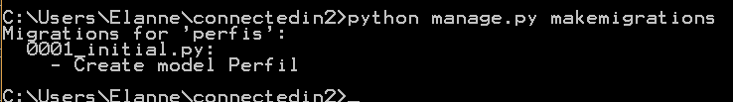
makemigrations
Criamos esquemas baseados em nossos modelos através do comando makemigrations, que deve ser executado dentro da pasta raiz connectedin:
O comando makemigrations é a forma utilizada pelo Django para propagar as mudanças em nosso modelo no esquema do banco de dados.

Slide 79
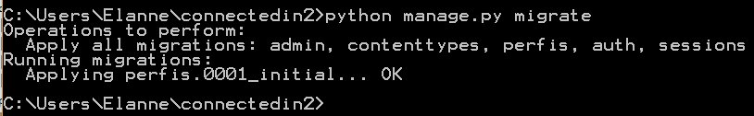
migrate
Esses esquemas ficam armazenados na pasta connectedin/perfis/migrations. Porém, o esquema ainda não é aplicado no banco nesta etapa.
Com o esquema do banco criado, podemos aplicá-lo em nosso banco connectedin/db.sqlite3 através do comando:

Slide 80
migrate
O comando migrate é o responsável em efetivar as alterações geradas pelo makemigrations.
Ele utiliza os esquemas da pasta connectedin/perfis/migrations para então aplicar as modificações no banco connectedin/db.sqlite3.

Slide 81
Adicionando elementos no BD
Pronto! Temos o banco de dados criado, porém vazio! Precisamos persistir alguns perfis para que possamos buscá-los em nossa função de view exibir, declarada em connectedin/perfis/views.py, no lugar de retornarmos perfis fixos. Para isso, utilizaremos o shell do Django, já que ainda não temos uma tela de cadastro pronta.
Para abrir o console do Django, e instanciar um perfil e testar a persistência:
python manage.py shell

Slide 82
Adicionando elementos no BD
Com o console do Django aberto, precisamos importar nosso modelo Perfil:
>>> from perfis.models import Perfil
Agora, já podemos instanciar um perfil:
>>> perfil = Perfil(nome='Oswaldo', email='oswaldo@oswaldo.com', telefone='n/a', nome_empresa='Alura')
Como o modelo Perfil herda de models.Model, ele ganha o método save() e outros métodos focados em persistência:
>>> perfil.save()

Slide 83
Adicionando elementos no BD
Por exemplo, se quisermos buscar no banco o perfil que acabamos de gravar? Como ele foi nosso primeiro perfil gravado, temos certeza que ele ganhou automaticamente um ID. O Django criou essa coluna automaticamente para nós e o SQLite à incrementará a cada novo perfil incluído:
>>> perfil_encontrado = Perfil.objects.get(id=1)
Agora, podemos alterar o nome do perfil:
>>> perfil_encontrado.nome = 'Oswaldo Carvalho'

Slide 84
Adicionando elementos no BD
Podemos agora apagar os perfis fixos em nossa função de view exibir. Vamos editar o arquivo connectedin/perfis/views.py removendo a instância do Perfil e as duas cláusulas if:
def exibir(request,perfil_id):
perfil=Perfil()
return render(request, 'perfil.html',{"perfil":perfil})

Slide 85
Adicionando elementos no BD
vamos pedir diretamente ao nosso modelo que busque o perfil com o perfil_id que estamos recebendo via requisição:
def exibir(request,perfil_id):
perfil=Perfil()
perfil = Perfil.objects.get(id=perfil_id)
return render(request, 'perfil.html',{"perfil":perfil})

Slide 86
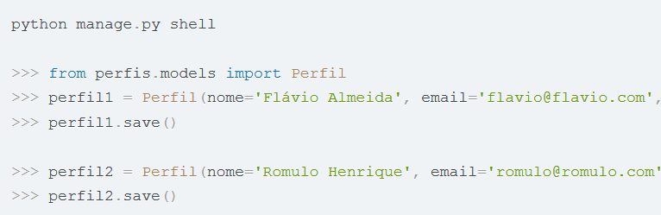
SELECIONANDO PERFIS EM UMA LISTA

Slide 87
Modifique a função index no arquivo views.py
def index(request):
return render(request, 'index.html', { 'perfis' : Perfil.objects.all()})

Slide 88
Template tags
por intermédio de uma variável de template representada por {{ }}, somos capazes de acessar os dados passados para a página através da função render, mas nosso caso é um pouco diferente.
Não queremos simplesmente exibir {{ perfis }} em nossa página, queremos iterar nesta lista e para cada perfil iterado queremos construir uma li com seus dados. Como? Através do template tag {% %}.

Slide 89
Modifique arquivo index.html
<body>
<H1>Bem-vindo ao Connectedin</H1>
{% if perfis %}
<ul> {% for perfil in perfis %}
<li>{{ perfil.nome }} / {{ perfil.email }}</li>
{% endfor %}
</ul> {% else %}
<p>Nenhum Perfil encontrado</p>
{% endif %}
</body>

Slide 90
Acessando um perfil através de um link
Modifique no arquivo urls.py a rota para /perfis de modo a nomea-la com o nome “exibir”:
urlpatterns = patterns('',
url(r'^$', 'perfis.views.index',name="index"),
url(r'^perfis/(?P<perfil_id>\d+)$',
'perfis.views.exibir',name="exibir")
)

Slide 91
Acessando um perfil através de um link
Para acessar a url /perfis através do parâmetro name
<body>
<H1>Bem-vindo ao Connectedin</H1>
{% if perfis %}
<UL>{% for p in perfis %}
<li>
<a href="{% url 'exibir' p.id %}">
{{ p.nome }} /{{ p.email }}</a></li>
{% endfor %}
</UL>
{% else %}
<p>Nenhum perfil encontrado!!!</p>
{% endif %}
</body>

